Slide 1
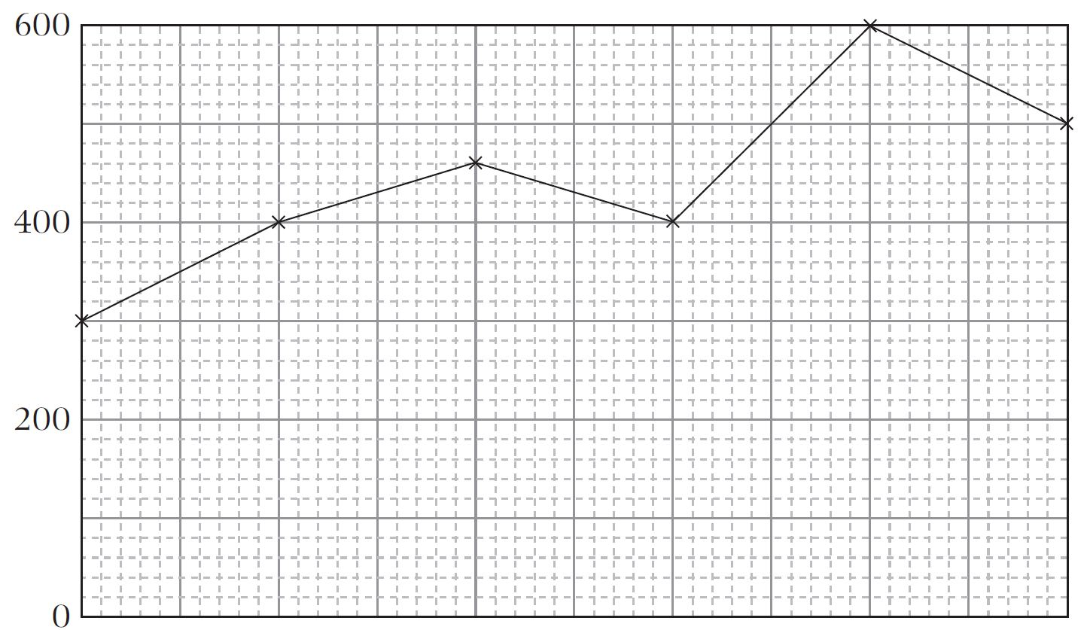
模擬試卷(一)
某城市上半年的降雨量
×
600mm
460mm
×
500mm
降雨量(mm)
400mm
×
×
×
300mm
400mm
A. 400－300 = 100(mm)
×
B. 460－400 = 60(mm)
200
C. 600－400 = 200(mm)
D. 600－500 = 100(mm)
一月 二月 三月 四月 五月 六月 月份
27.
根據上圖，哪兩個連續月份的降雨量相差最多？
A. 一月和二月 B. 二月和三月
C. 四月和五月 D. 五月和六月
C

